Slide 1



Slide 2
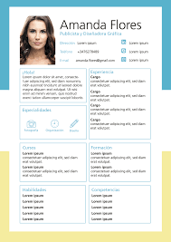
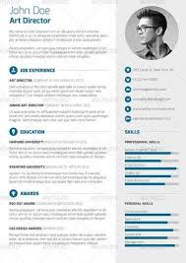
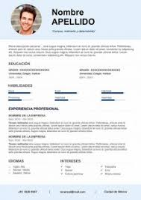

Slide 3
Tipos de Currículum
CV FUNCIONAL
CV POR LOGROS

Slide 4
Un paso a paso para que tu cv sea de impacto
1.
ENCABEZADO
2.
DATOS PERSONALES
3.
PERFIL PROFESIONAL

Slide 5
4.
FORMACIÓN EDUCATIVA
5.
EXPERIENCIA LABORAL Y PROFESIONAL
6.
INFORMACIÓN COMPLEMENTARIA

Slide 6
1.
ENCABEZADO
2.
DATOS PERSONALES
3.
PERFIL PROFESIONAL

Slide 7

Encabezado
Se coloca su nombre y luego el nombre del puesto o área laboral en el que realiza la búsqueda laboral.
Debe ir al lado izquierdo o centrado.
Utilice un tamaño mayor de la fuente que el resto del texto, incluso se sugiere usar negrita.
Ejemplo:
María del Pilar Vázquez del Castillo
“Administración” - “Ventas y Servicio al Cliente”

Slide 8
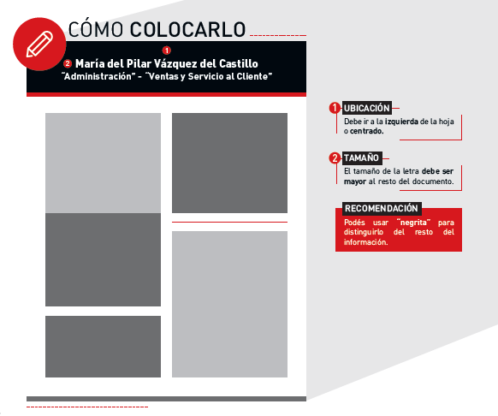

Slide 9
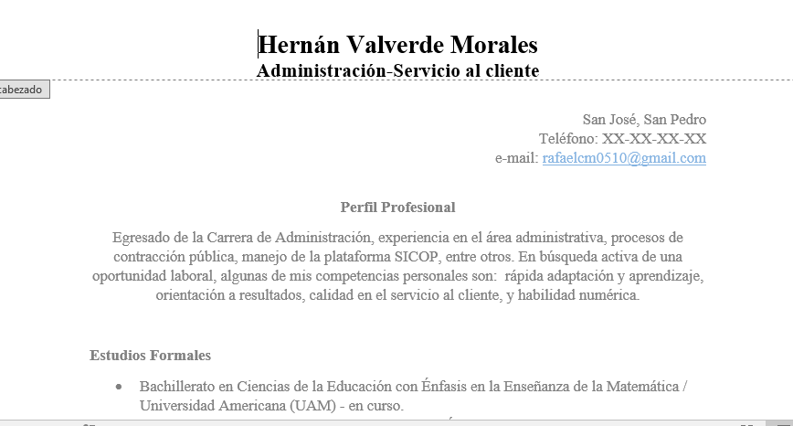

Slide 10
1.
ENCABEZADO
2.
DATOS PERSONALES
3.
PERFIL PROFESIONAL

Slide 11
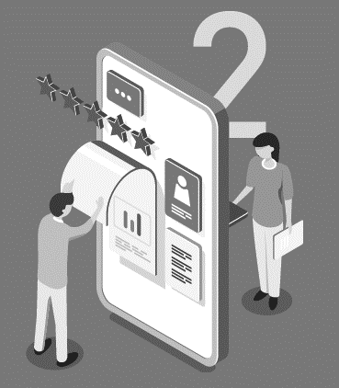
Información Personal
Se coloca al lado derecho y solo se debe incluir:
Número de teléfono.
Domicilio, no necesariamente con tanto detalle.
Dirección de correo electrónico, que sea formal y serio.
Ejemplo:
San José, Lomas de San Antonio.
Teléfonos: xxxx-xxxx
e-mail: rafaelcm0510@Gmail.com

Slide 12
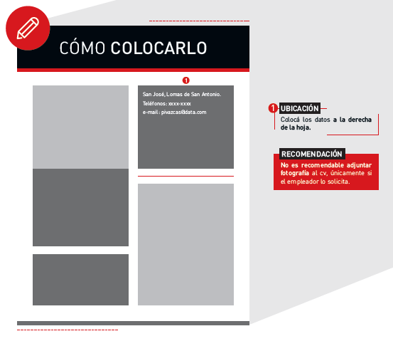

Slide 14
1.
ENCABEZADO
2.
DATOS PERSONALES
3.
PERFIL PROFESIONAL

Slide 15

Perfil Profesional
Procure que no sobrepase las 4 líneas, y se resumen en los siguientes aspectos:
¿A qué te dedicas?
¿Qué busca laboralmente?
Experiencia laboral: áreas de trabajo o procesos.
Cargos ocupados.
Competencias que posee (3 básicas y acordes al puesto).
Ejemplo:
“Experiencia de cinco años en servicio al cliente, face to face y call center, ocupando cargos como Ejecutivo de Plataforma y Agente de Servicio, procesos administrativos y operativos. Competencias: calidad en el servicio, facilidad de comunicación verbal y escrita, resolución de conflictos”.

Slide 16
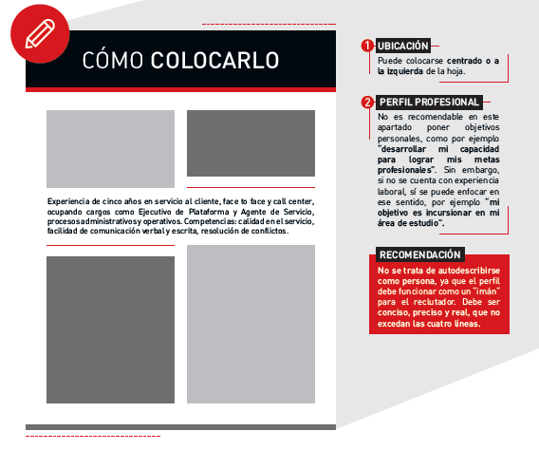

Slide 18


centroempleabilidad@uam.cr dayana.robles@uam.cr
Tel.: (506) 22778143

